Slide 1
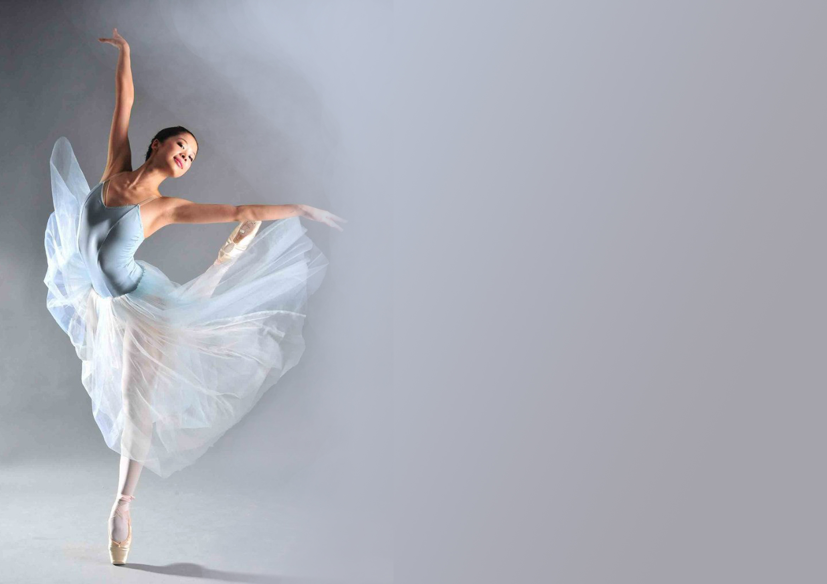
Авторская кукла из полимерной глины
Автор работы: Привалова Анастасия
МКОУ «СОШ № 17» ИМРСК, 7 «А» класс
Руководитель: Бурцева Елена Сергеевна
п. Солнечнодольск, 2015

Slide 2
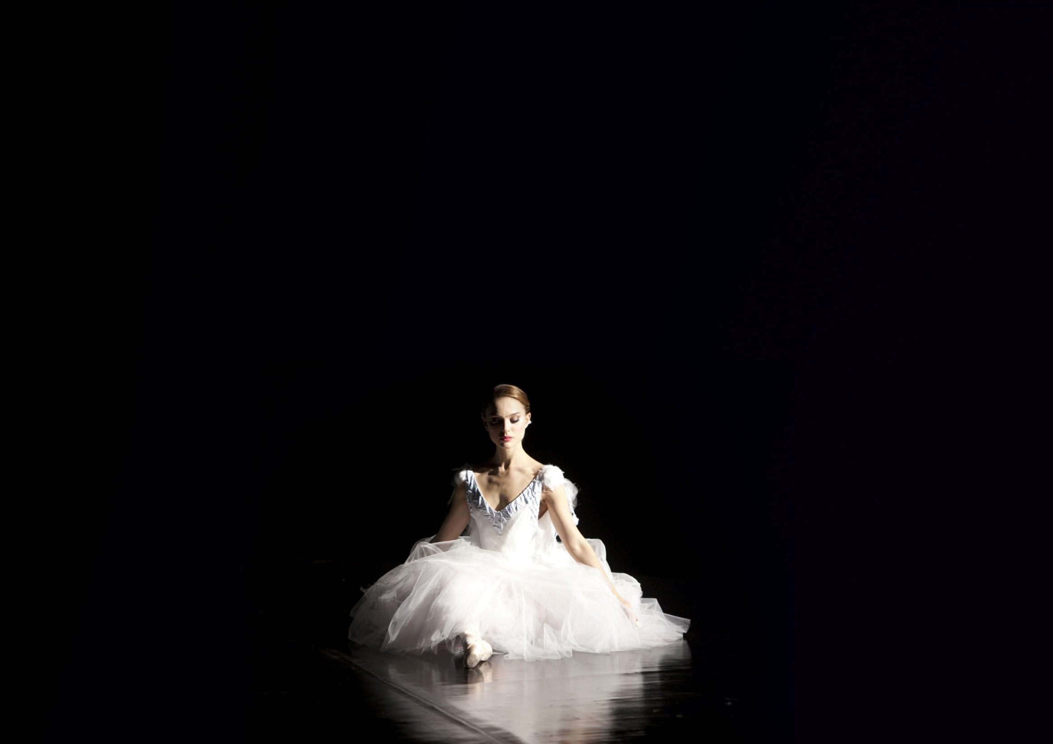
Выбирая тему данной работы, я хотела найти образ способный передать всю пластичность, нежность и грацию которые только способна создать полимерная глина. Авторские куклы всегда напоминают сказочных персонажей.

Slide 3
Что может быть утонченней и грациозней балерины? Даже само слово «балет» звучит волшебно. Закрыв глаза, сразу представляешь себе горящие огни, пробирающую музыку, шорох пачек и легкий стук пуантов по паркету. Это зрелище неподражаемо красиво, его можно смело назвать великим достижением человека в стремлении к прекрасному.

Slide 4
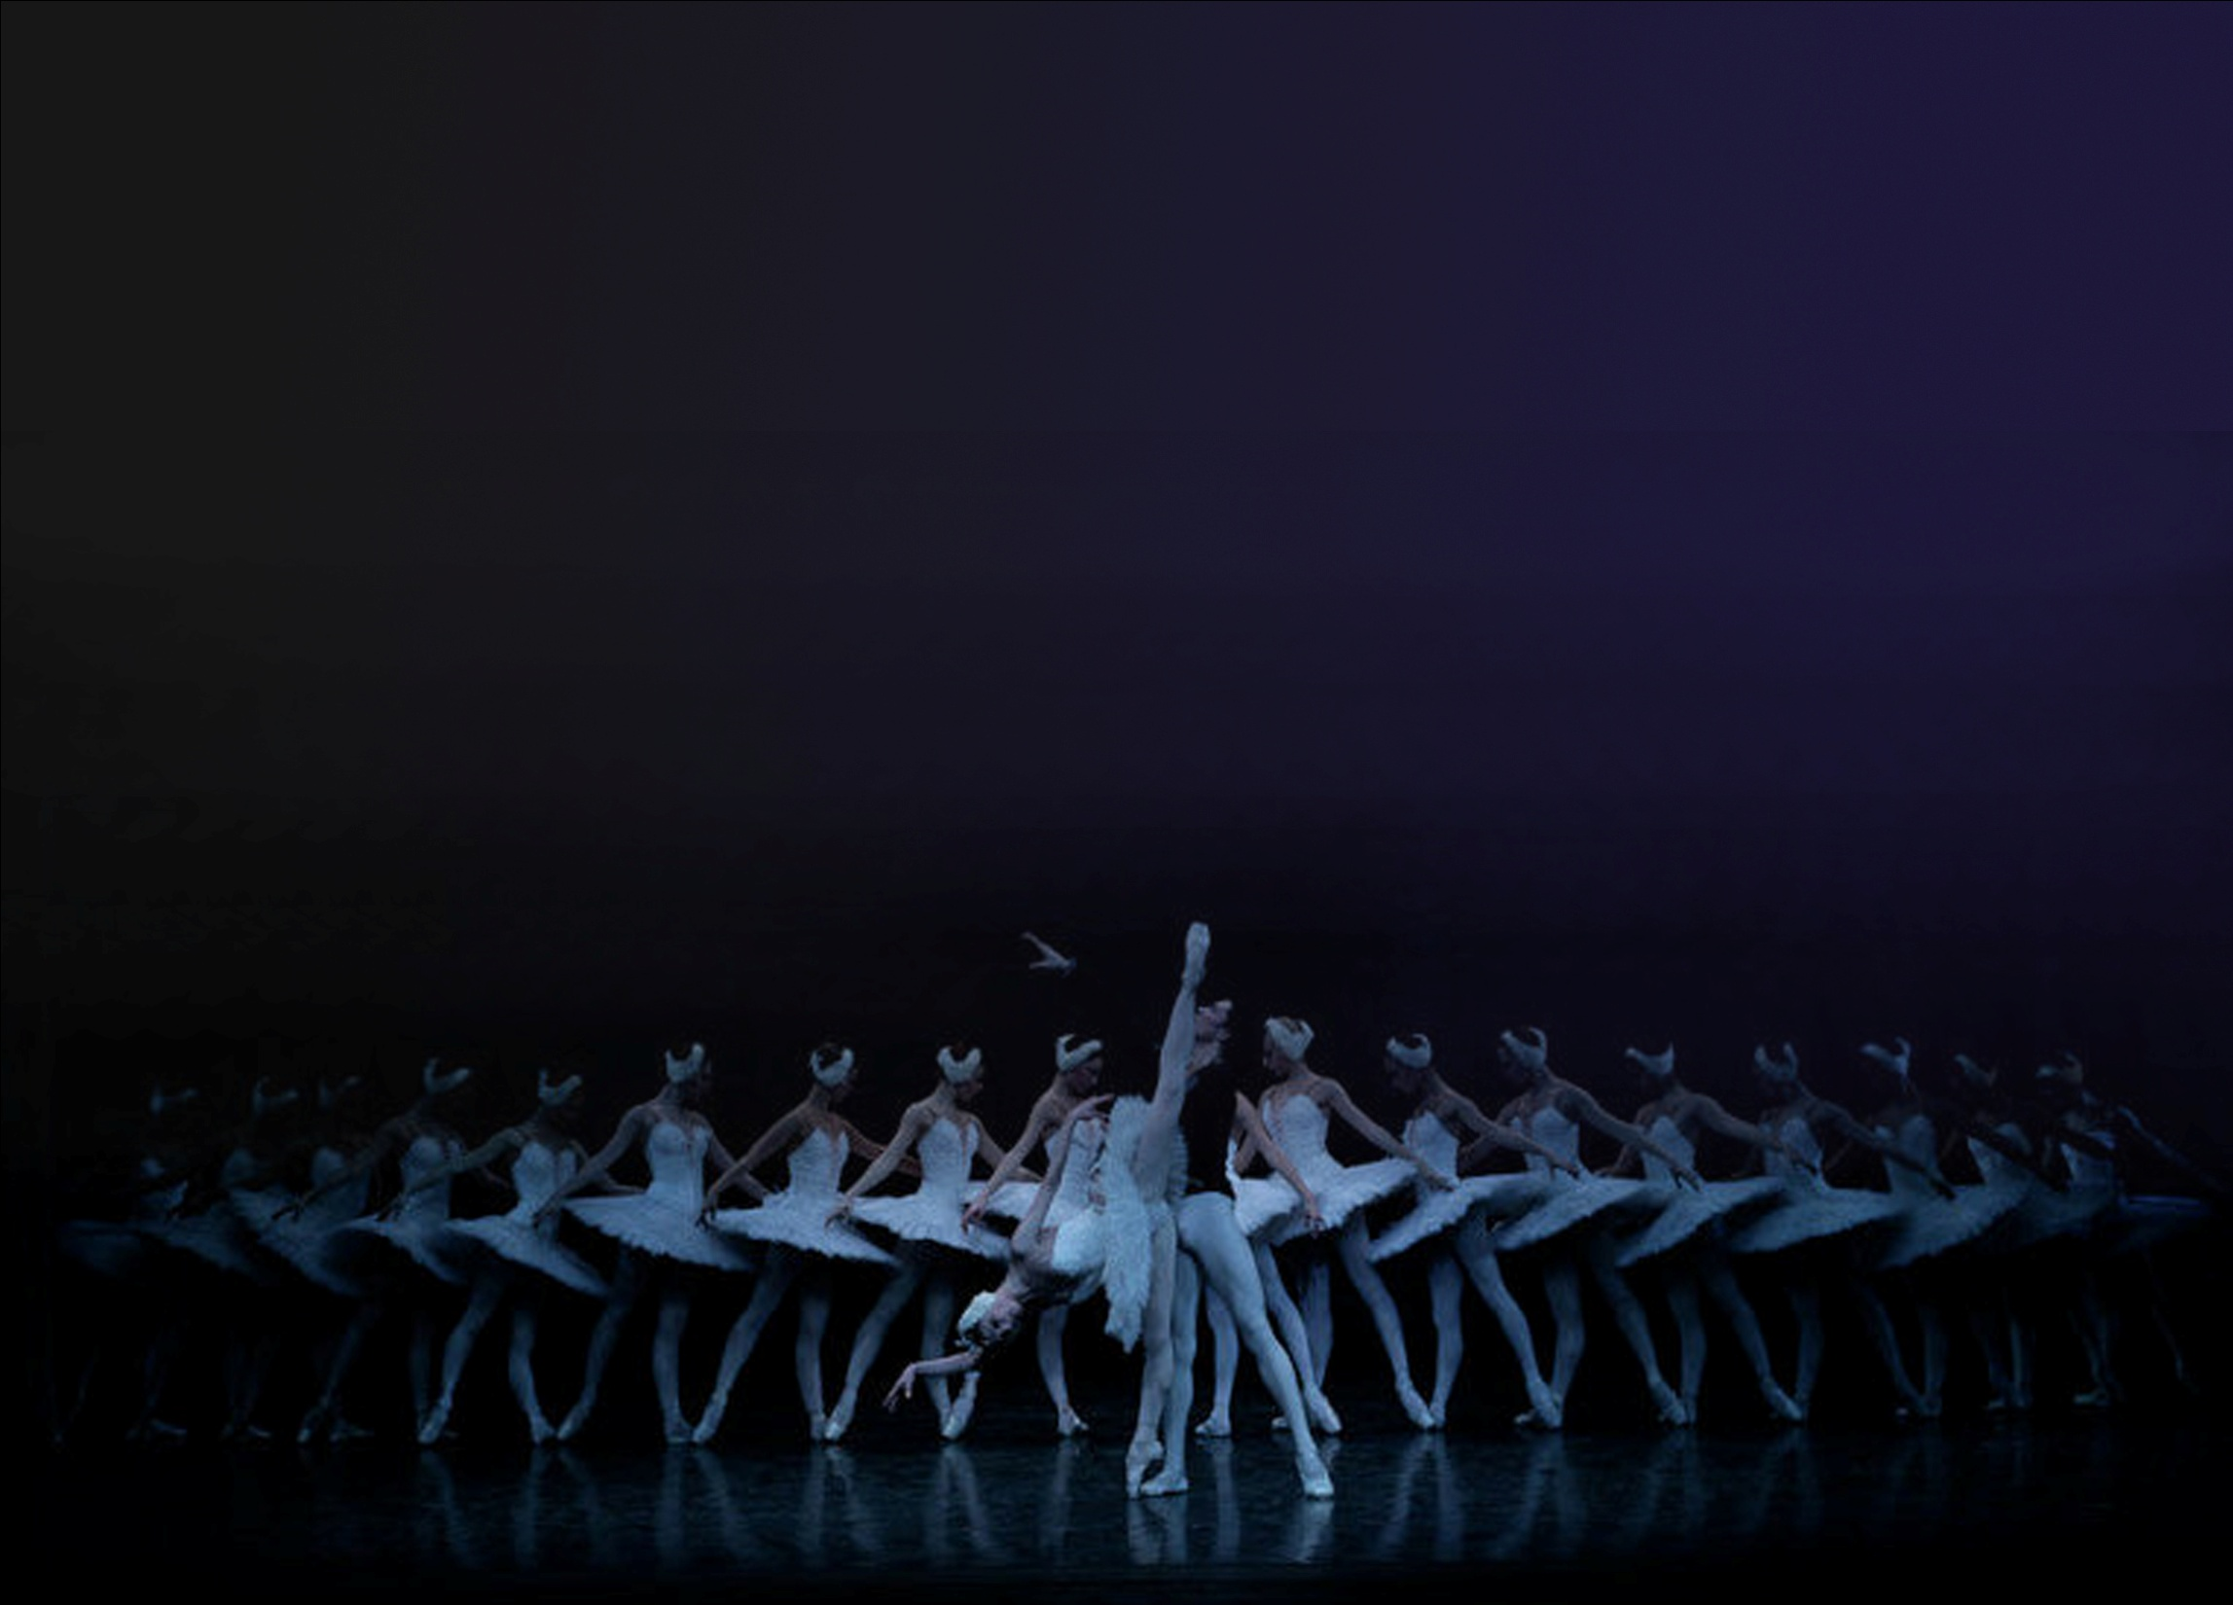
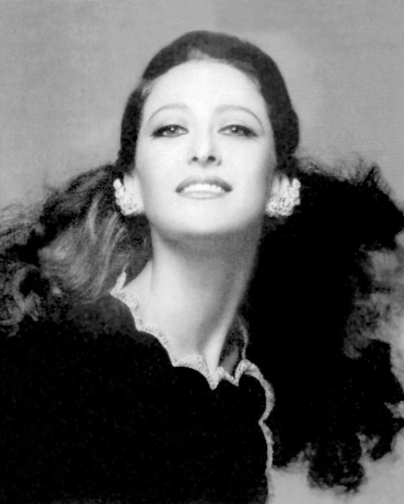
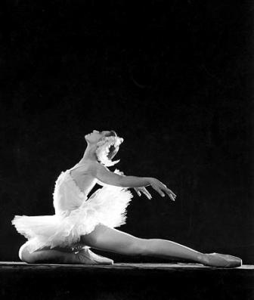
Ма́йя Миха́йловна Плисе́цкая (род.20 ноября 1925, Москва, СССР) — артистка балета, прима-балерина Большого театра. Её карьера оказалась рекордно долгой. Великая балерина осыпана множеством наград не только на своей Родине, но и в Испании, Франции, Литве. В 1994 году она организовала международный конкурс, дав ему свое имя. Теперь "Майя" дает возможность пробиться молодым талантам.

Slide 5
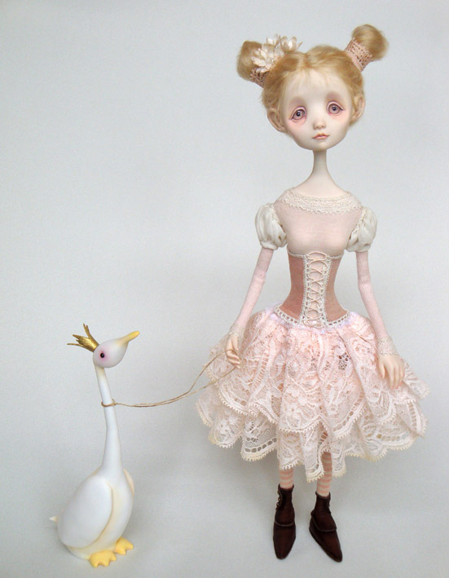
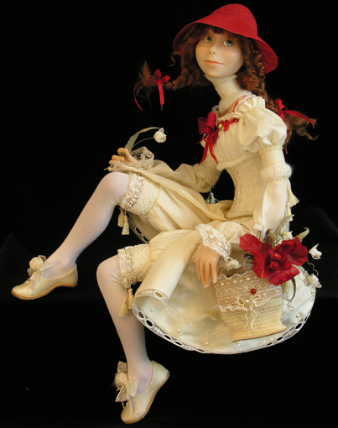
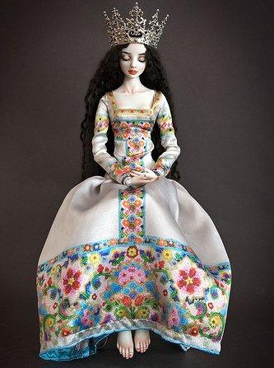
Куклы из полимерной глины, появились относительно недавно, но это мастерство уже прочно заняло свою нишу в течении «handmade» и стало поистине видом искусства.

Slide 6
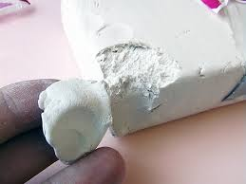
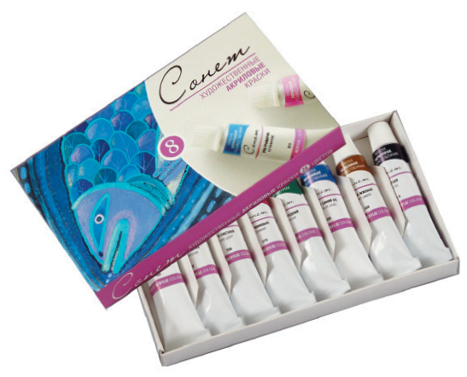
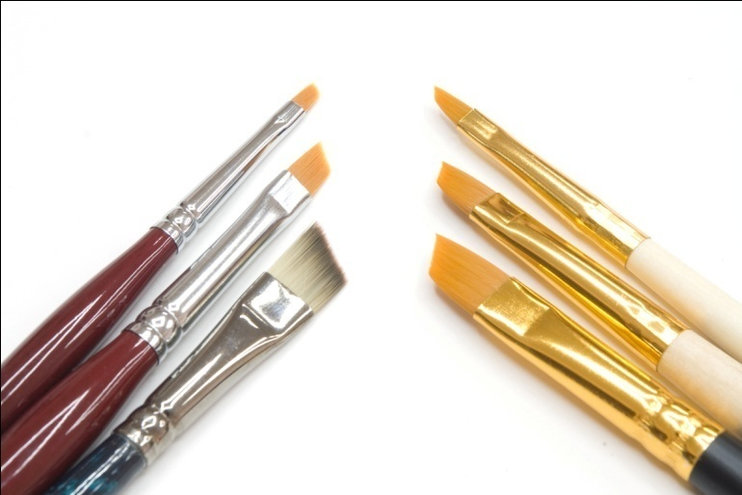
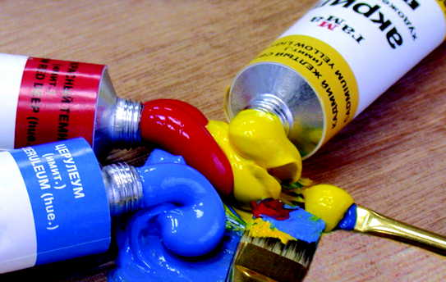
Для выполнения своей куклы я использовала полимерную глину, фольгу, проволоку, акриловые краски.

Slide 7
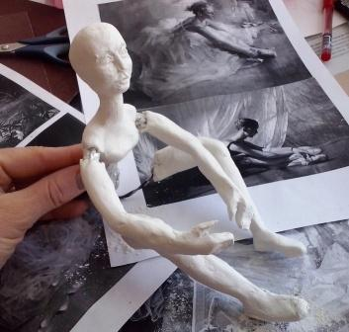
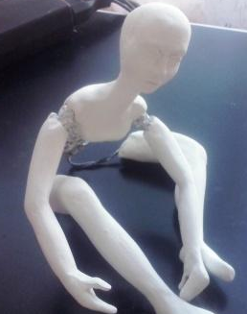
Этапы работы:
Создание проволочного каркаса, обматывание фольгой.
Поэтапная лепка головы и туловища куклы.
Шлифовка.

Slide 8
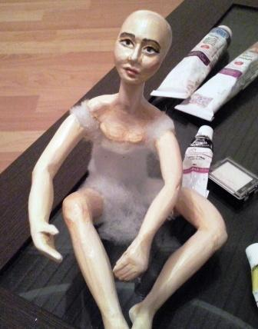
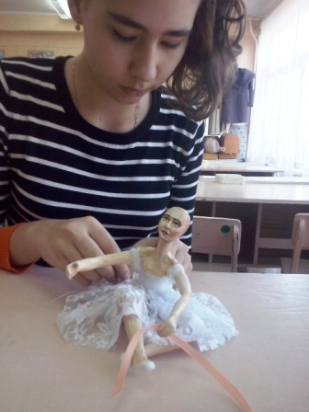
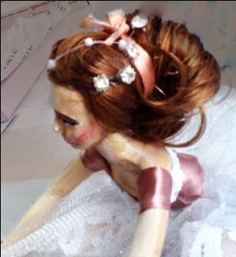
4. Окрашивание.
5. Создание одежды.
6. Приклеивание волос.

Slide 9
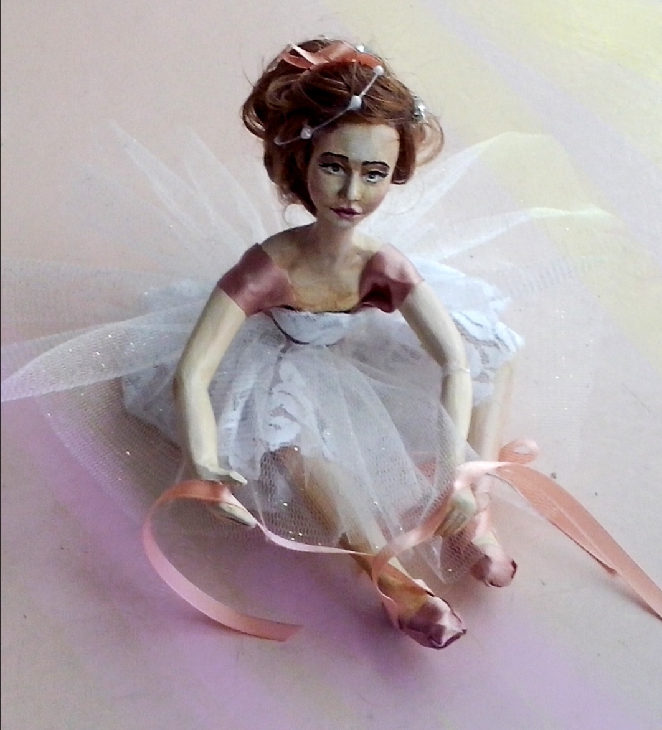
Заключение
Выполненная в ходе работы над проектом кукла является портретной и авторской, она выполнена в единственном экземпляре, имеет портретное сходство и представляет собой плод длительного кропотливого труда.

